Slide 1
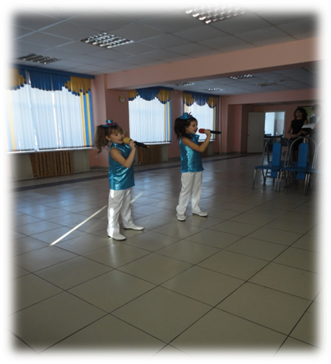
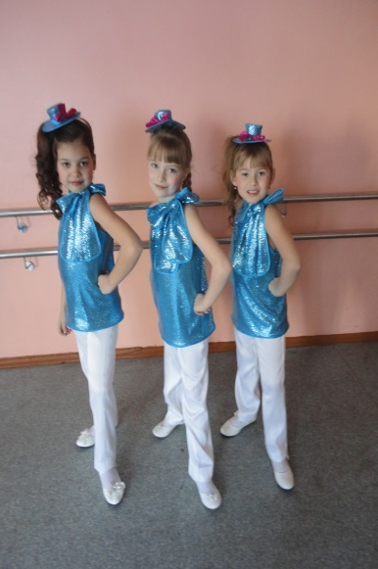
« Сценические страхи и волнения, как основная проблема в реализации художественного замысла»
Педагогический проект

Slide 2
Эпиграф
«Здравствуй, милая «Помеха»! Не запутывай, меня!
Приготовился к успеху, день за днем трудился я!
Так старательно учился – не сумеешь помешать!
Знаешь,… в Музыку влюбился! Начинаю понимать…
Научился слышать звуки, и они – мои друзья!
С ними я не знаю скуки. Ты прости, но занят я!»

Slide 3
Актуализация
Успешное выступления на сцене ребенка является результатом сочетания многих факторов, среди которых необходимо отметить сценическое волнение. Этот аспект зависит от уровня пред концертной психологической подготовки и умения контролировать свое состояние во время выступления. Эмоции певца должны повиноваться его воле, он никогда не должен терять контроль над собой, над своим голосом, действиями. Об этом писали выдающие мастера сцены: Ф.И. Шаляпин, К.С. Станиславский и др.

Slide 4
Объект исследования – комплекс причин сценического волнения воспитанника.
Предмет исследования – приемы преодоления сценического волнения воспитанника.
Цель исследования – выявление приемов преодоления сценического волнения у ребенка.

Slide 5
Задачи:
Дать сущностную характеристику понятию «сценическое волнение».
Изучить и проанализировать научную литературу по проблеме в областях: психология муз. деятельности; психолого- педагогическое сопровождение детей в муз. деятельности.
Определить, что является комфортным состоянием ребенка на сцене.
Обеспечить систему «От урока к концерту» в оптимальном режиме.
Разработать курс тренингов для детей разного уровня.
Ознакомить уч-ся, их родителей с планом проведения практикумов, по созданию формирующей среды и условий, поддерживающих благоприятное физическое психологическое состояние.
Сформировать программу – алгоритм защищенности от негативных состояний в выступлении внешних и внутренних компонентов.

Slide 6
Методы
теоретические – анализ изученной литературы, обобщение;
эмпирические – педагогическое наблюдение, интервьюирование, опросы, диагностика, тестирование.
Теоретической основой исследования служат идеи о – Фридмана, Леонтьева, Л.С. Выготского, О.Ф. Щуплякова, Л. Бочкарева, В. Петрушина о психологических механизмах развития и обучения личности,
База исследования – МАОУ ДЮЦ «Сказка», МБОУ лицей «Ритм», коррекционная школа для невидящих детей.

Slide 7
ПРИЧИНЫ ВОЛНЕНИЯ
И. Падеревский: «Страх- это чувство ненадежности только одного отрывка или одной фразы».
Римский-Корсаков « Волнение обратно пропорционально степени подготовленности программы».
С. Савшинский: «Не совсем ясно, то ли боязнь забыть порождает волнение, то ли волнение разрушительно действует на память».
Г. Нейгауз « Не верно выбранная программа концертного выступления».
Волнению способствует необычность обстановки.
Неуверенность в своих силах.

Slide 8
Гипотеза исследования:
Осмысление и анализ научной литературы по проблеме и выработка комплексных мер, средств, инструкций, тренингов позволят обеспечить благоприятные слагаемые в концертном исполнении детей.

Slide 9
Сценическое волнение –одна из форм психического состояния личности до и во время концертного выступления
Скованность всего тела;
Скованность аппарата;
Непомерное возбудимость, суетливость;
Провалы в памяти;
Плаксивость;
Тревожность;
Эмоциональная подавленность;
Вялость, пассивность в поведении;

Slide 10
Личностные особенности ребенка определяются:
Генотип
Фонотип
(от греч. genos – происхождение + trypos являть)
- это совокупность всех наследственных факторов.
( от греч. phaino – совокупность признаков) – это сплав врождённых и приобретенных свойств личности.

Slide 11
Стенические эмоции повышают жизнедеятельность организма ( радость, восторг) Астенические – угнетают (печаль, досада). Эмоции сводятся к трем измерениям ( по К. В. Вундту): удовольствие-неудовольствие: возбуждение – успокоение; напряжение-разряжение.
Эмоции –психические процессы, которые переживает ребенок.

Slide 12
Формы преодоления пред -концертного волнения
Эмоциональная встряска.
Аутосуггестия в тишине.
Расслабление в тишине.
Концентрация внимания на предстоящем выступлении.
Размышления, не связанные с предстоящим концертом.
Перемещения в пространстве.

Slide 13
Психологическая подготовка ребенка к концертному выступлению:
Установка на музыкально – исполнительскую деятельность (задача-мобилизация физических и душевных сил)
Творческий опыт, профессиональное знание ( чем больше опыт, тем меньше волнение)
Особенности психических процессов (внимание, воля, слуховые представления, уровень эмоционального возбуждения, гибкость психологической адаптации, художественное истолкование произведения).
Типологические свойства высшей нервной деятельности – темперамент.

Slide 14
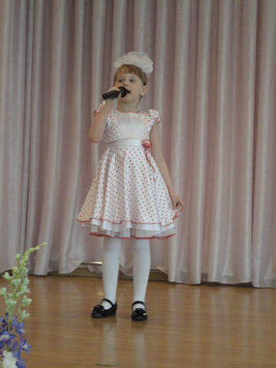
Способы преодоления сценического волнения
Индивидуальный поиск репертуара.
Осознание причин страха.
Составление плана выступления, штудирование его после выступления.
Большая концертная практика.
Дыхательная гимнастика по Стрельниковой.
Добросовестная «сделанность» произведения.
Имеет значение, как ребенок проводит время перед выступлением.

Slide 15
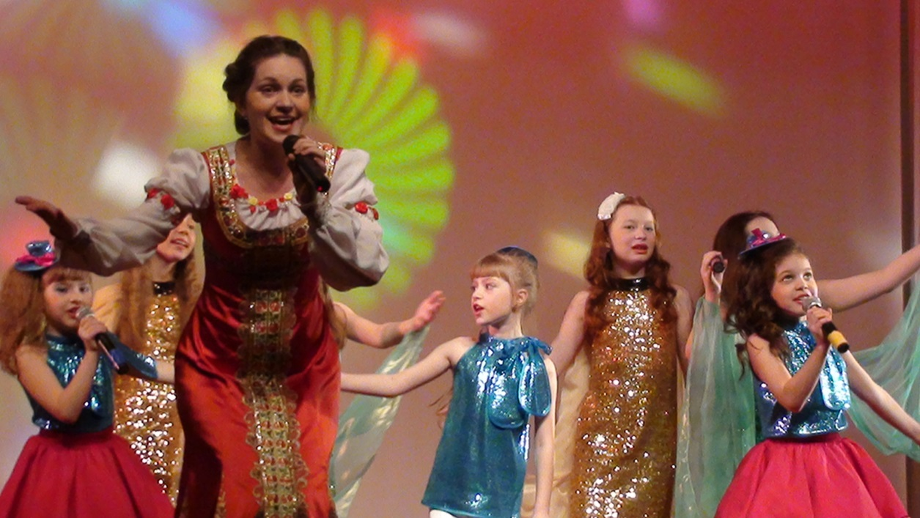
Задачи для родителей:
Знаниевые ( информация о проблеме, посещение практикумов, тренинговых мероприятиях, консультаций).
Деятельностные (направленные на создание комфортных условий, обеспечивающее физическое здоровье детей).

Slide 16
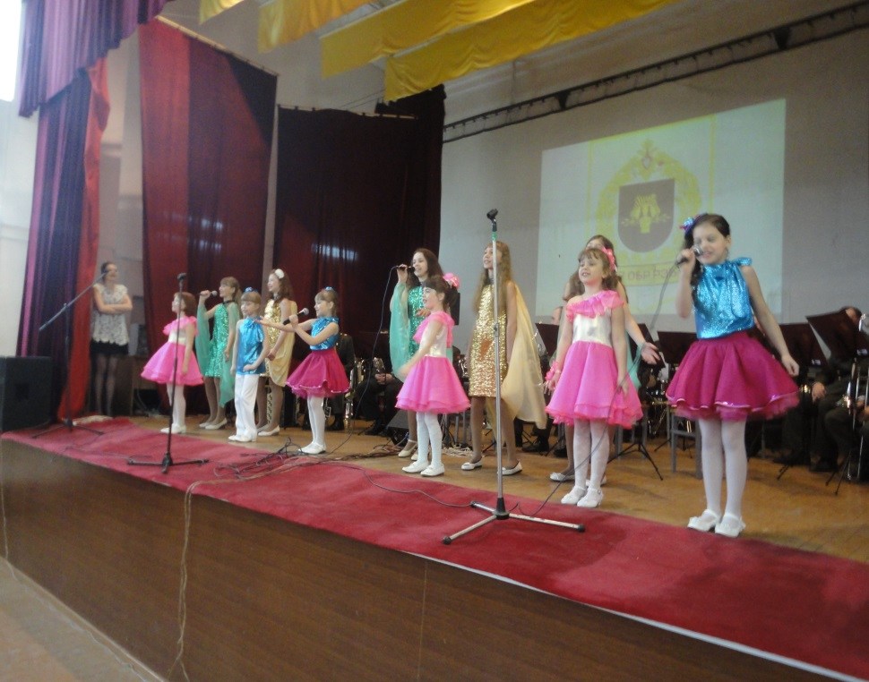
Социальные предпосылки успеха:
Оказывать поддержку и выражать уверенность в успешном выступлении.
Проговаривать свое отношение к деятельности ребенка: «Мне нравиться…», « Я люблю, когда ты…».
Вселять оптимизм, успех.

Slide 17
Установки, закрепляющие уверенность:
« Я хороший исполнитель».
«У меня все получится, т. к. я хорошо представляю программу произведения».
«Мне нравится играть для публики».
«Я получаю огромное наслаждение от своей игры и участия в коллективном концерте».

Slide 18
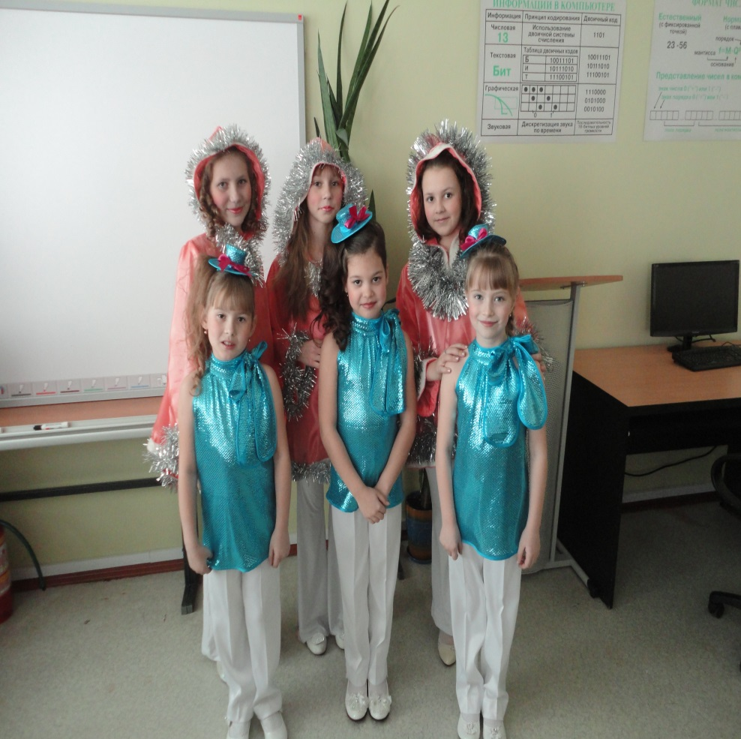
Недопустимые высказывания после концертного выступления
Упреки
Претензии
Нарекания

Slide 19
Социальная среда, обеспечивающая благоприятное состояние ребенка

Slide 20
Исходя из выше сказанного, мы определили истоки причин сценического волнения:
Недостаток концертной практики;
Неглубокое погружение в изучаемый музыкальный материал;
Отсутствие добросовестности в исполнительной работе;
Недостаточная психологическая подготовка к концертному выступлению;
Отсутствие способности сосредоточиться на исполняемом;
Преувеличенное опасение заслужить критическую оценку;
Боязнь забыть текст;
Не соответствующая одежда или костюм;
Излишнее чувство ответственности за свое выступление;

Slide 21
Формы, методы, способы преодоления сценического волнения направленны на:
формирование у ребенка высокой мотивации для участия в концертной деятельности;
профессиональную работу на каждом занятии;
положительный результат;
привлечение окружения ребенка к творческому процессу;
выработку консультативных, поддерживающих тренингов для детей;
взаимодействие с родителями;
формирование уверенности в успехе;
психолого - педагогическое сопровождение.

Slide 22
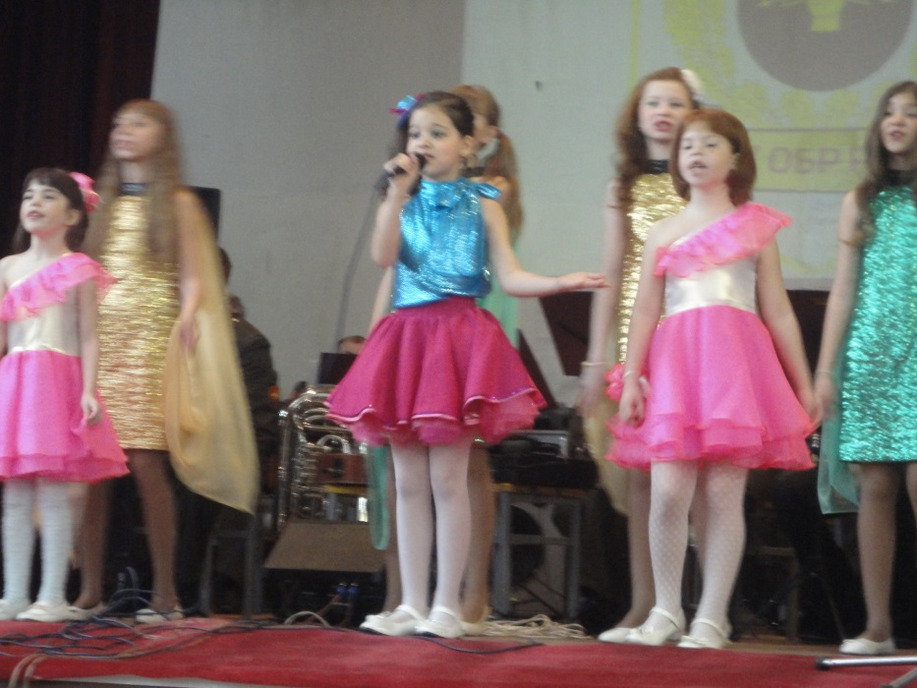
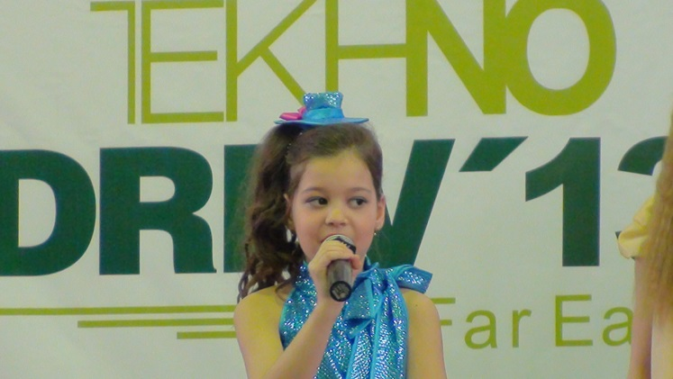
Музыку любят дети, музыка все на свете, музыка - это КРАСОТА!!!

Slide 23
Список литературы:
СПИСОК ЛИТЕРАТУРЫ
1. Вицлавик Г. Оценка поведения и характера учащихся / Г. Вицлавик – М.: Просвещение, 1978. – 153 с.
2. Возрастная психология. Хрестоматия. Сост. В.С. Мухина, А.А. Хвостов. – М.: Академия, 1999. – 380 с.
3 Волкова В.К. Лечебная педагогика в условиях детского реабилита-ционного центра. – Тюмень: «Вектор-Бук», 2000. – 152 с.
4. Фридман Л.М. Изучение личности учащегося в ученических коллективах Л.М. Фридман, Т.А. Пушкина, И.Я. Каплунович — М.: 1988. – 247 с.
5. Климов Е.А. Психология профессионала / Е.А. Климов – М.: Воронеж, 1996. – 141 с.
6. Буева Л.П. Человек: деятельность и общение / Л.П. Буева – М.: Мысль, 1978. – 263 с.
7 Каган М.С. Человеческая деятельность: сущность, структура, типы (социологический аспект) / М.С. Каган – Саратов: Изд-во Саратовского университета, 1974. – 275 с.
8. Рубинштейн С.Л. Основы онтологии, логики и психологии / С.Л. Рубинштей. // Избранные философско-психологические труды. – М.: 1977. – С. 173-175.

